Slide 1
Amplificador Clase D Fase Dos
Mateo G. Ramirez
Nicolás J. Salazar E.
24 De Octubre 2019

Slide 2
Fase dos amplificación.
¿que es la amplificación?

Slide 3
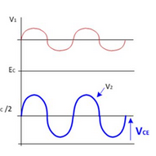
La amplificación es un proceso en el cual a partir de una señal de entrada se produce una señal de salida de la misma naturaleza pero con mayor amplitud

Slide 4
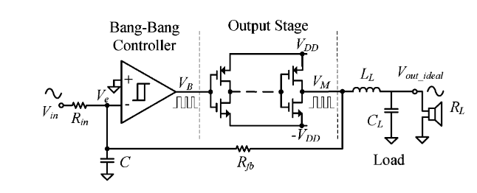
Implementación

Slide 5
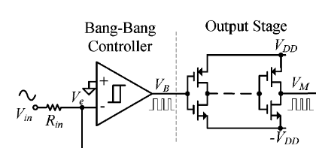

Slide 6
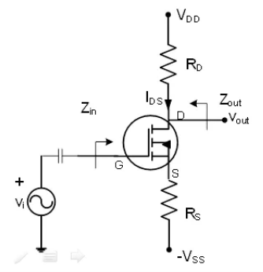
= 5 V
Señal Amplificada
Señal Modulada

Slide 7
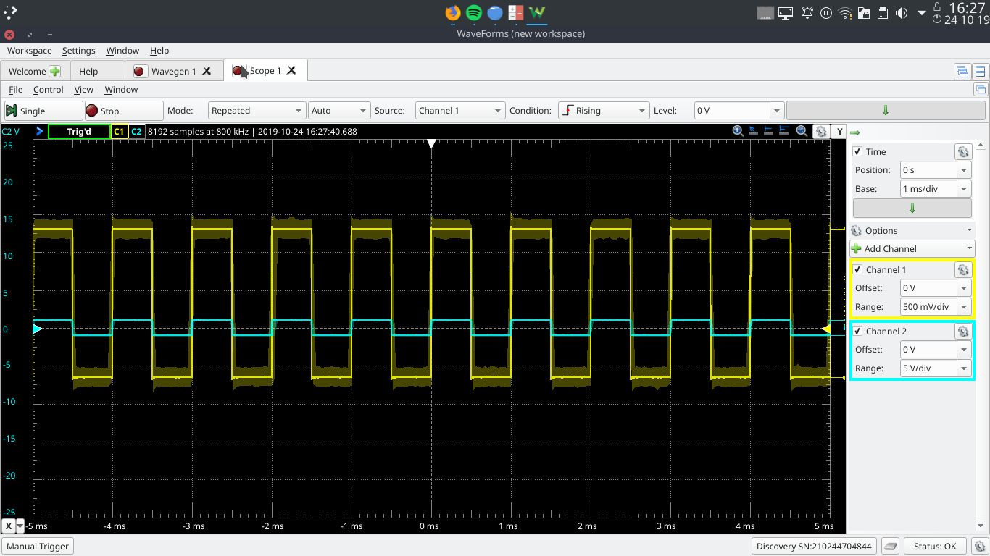

Slide 8
Observaciones
El Bang Bang Controller modificó la señal cambiando su forma
La fuente Utilizada para el proyecto era muy inestable, por lo cual termino generando ruido al sistema
La compuerta NOT que se utilizo para invertir la señal termino atenuando la misma

